Slide 1



1

Slide 2
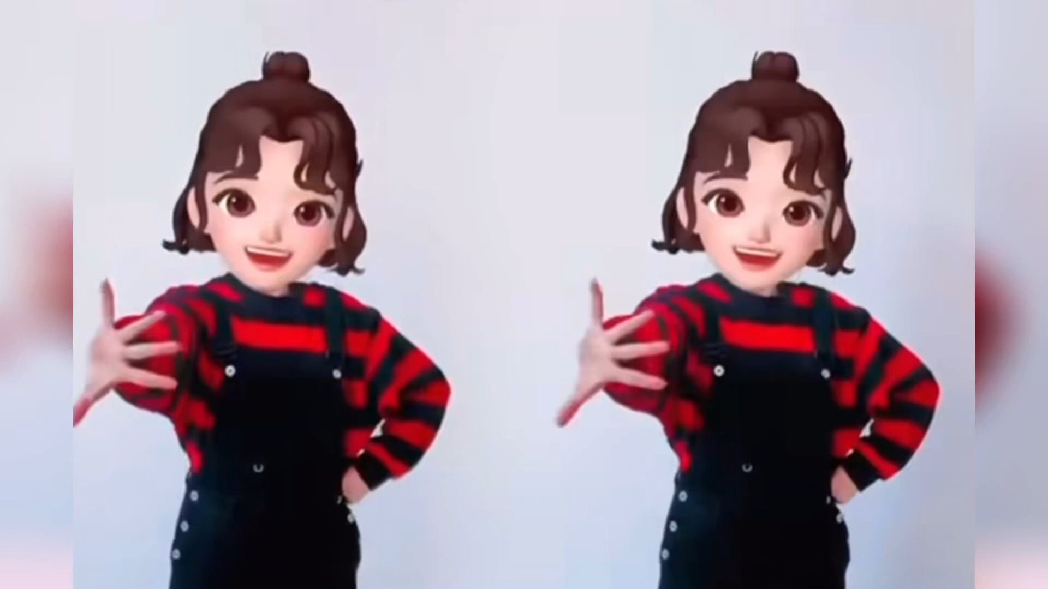

Slide 3


2. Quy tắc viết tên tổ chức nào đúng?
A. Trường tiểu học Tân Hòa
B. Trường Tiểu học Tân Hòa
C. trường Tiểu Học tân hòa
D. Trường Tiểu Học Tân Hòa
Notes:
Bấm vào hộp màu nâu để quay lại

Slide 4
3. Quy tắc viết tên cơ quan nào đúng?
B. Bộ giáo dục và đào tạo
A. Bộ Giáo Dục Và Đào Tạo
C. Bộ Giáo dục và Đào tạo
D. Bộ Giáo Dục và đào tạo
Notes:
Bấm vào hộp màu nâu để quay lại

Slide 5




Notes:
Thiết kế: Hương Thảo – Zalo 0972115126

Slide 6

2

Slide 7


1. Xếp các từ có tiếng bình dưới đây vào nhóm thích hợp:
bình an, bình chọn, bình luận, bình yên, thanh bình, bình phẩm, bình xét, hoà bình
Notes:
Thiết kế: Hương Thảo – Zalo 0972115126

Slide 8



Slide 9
bình an
bình yên
bình chọn
bình luận
thanh bình
hoà bình
bình phẩm
bình xét

Slide 10
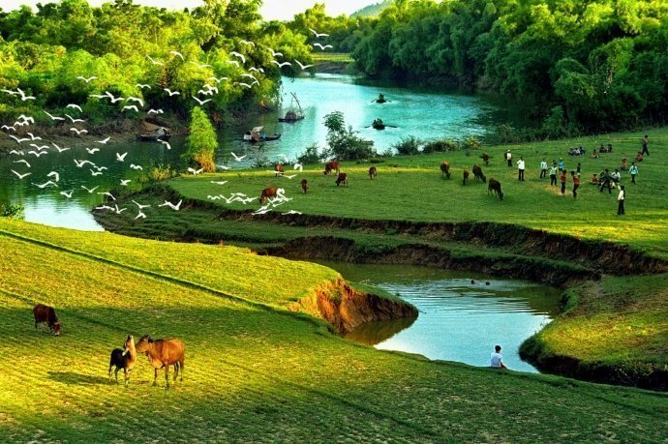
(đời sống chung) yên vui trong cảnh yên vui hòa bình
Thanh bình

Slide 11

sự nhận xét, đánh giá, là sự khen - chê theo chủ quan của một người, một nhóm người về một vấn đề gì đó
Bình phẩm

Slide 12

2. Tìm từ thích hợp ở bài tập 1 thay cho bông hoa.
a. Ai cũng mong ước có một cuộc sống
b. Chim bồ câu là loài chim tượng trưng cho
c. Làng quê Việt Nam đẹp và

Slide 13
a. Ai cũng mong ước có một cuộc sống
b. Chim bồ câu là loài chim tượng trưng cho
c. Làng quê Việt Nam đẹp và
bình an/ bình yên/
thanh bình.
hoà bình.
thanh bình/ yên bình.

Slide 14
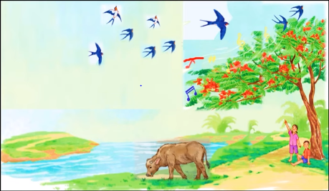
3. Dựa vào tranh, lựa chọn từ ngữ để hoàn thành câu. Giải thích lí do lựa chọn.

Slide 15


3. Dựa vào tranh, lựa chọn từ ngữ để hoàn thành câu. Giải thích lí do lựa chọn.
a. Đàn chim én giữa trời xanh
A. bay B. lượn C. chao liệng
b. Ve sầu trên những cành phượng vĩ để đón mùa hè.
A. kêu B. ca hát C. kêu ran
c. Chú nghé con đang mấy nhánh cỏ.
A. nhấm nháp B. ăn C. gặm

Slide 16

a. Đàn chim én giữa trời xanh
A. bay B. lượn C. chao liệng
chao liệng

Slide 17
b. Ve sầu trên những cành phượng vĩ để đón mùa hè.
A. kêu B. ca hát C. kêu ran
ca hát

Slide 18
c. Chú nghé con đang mấy nhánh cỏ.
A. nhấm nháp B. Ăn C. gặm
nhấm nháp

Slide 19
a. Đàn chim én giữa trời xanh
b. Ve sầu trên những cành phượng vĩ để đón mùa hè.
c. Chú nghé con đang mấy nhánh cỏ.
chao liệng
ca hát
nhấm nháp

Slide 20

Để biểu đạt cùng một ý nghĩa, có thể dùng nhiều từ ngữ khác nhau.
Cần dùng từ ngữ phù hợp với hoàn cảnh sử dụng
Muốn cho câu văn được sinh động, cần chú ý lựa chọn từ ngữ độc đáo.

Slide 21
4. Tìm từ phù hợp thay cho ô vuông để câu văn tạo được ấn tượng với người đọc.
a. Giọt sương trên phiến lá.
b. Trăng với những vì sao đêm.
c. Nắng ban mai lụa tơ vàng óng trên cánh đồng.
?
?
?

Slide 22
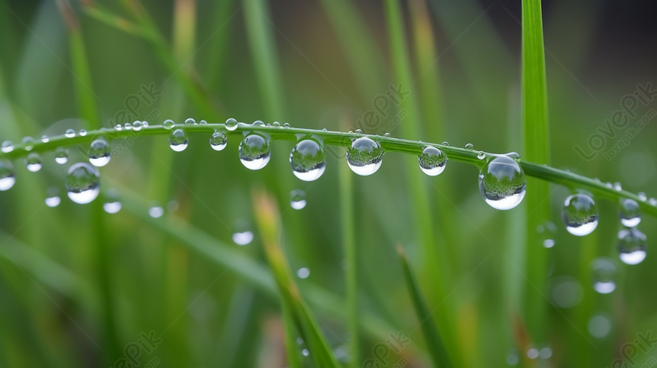

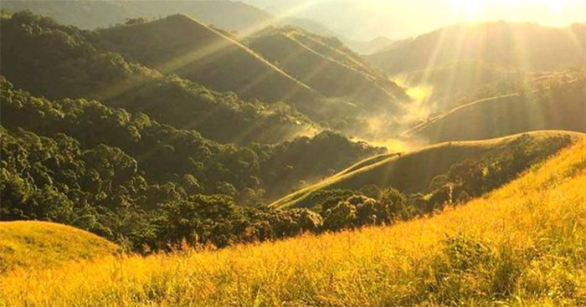

Slide 23


Slide 24
a. Giọt sương trên phiến lá.
?
Giọt sương đọng/ long lanh/ nằm nghiêng trên phiến lá.

Slide 25
b. Trăng với những vì sao đêm.
?
b. Trăng trò chuyện/ thủ thỉ/ tâm sự với những vì sao đêm.

Slide 26
c. Nắng ban mai lụa tơ vàng óng trên cánh đồng.
?
Nắng ban mai tung/ trải/ dệt lụa tơ vàng óng trên cánh đồng.

Slide 27


Slide 28
Cánh cam tìm mật
Notes:
Thiết kế: Hương Thảo – Zalo 0972115126

Slide 29



Trong vườn, những chùm hoa ngâu toả hương …….
thơm ngát
thơm ngát
đỏ
hắc
xinh đẹp
Trong veo
xanh biếc

Slide 30
Trước mắt chúng tôi là những cánh đồng…………
bát ngát
to
bát ngát
tươi tắn
lớn
xanh thẳm
đáng yêu

Slide 31

vun vút
Chú chim nhỏ sải cánh bay……….
mạnh
nhanh nhảu
xa xăm
vun vút
chậm chạp
nhanh nhẹn

Slide 32


